Slide 1
적정기술이란?
정다은

Slide 2
적정기술
낙후된 지역이나 소외된 계층을 배려하여 만든 기술로써,
첨단 기술보다는 해당 지역의 환경, 경제, 사회 여건에
맞게 만들어진 기술

Slide 3
적정기술 사례
바이오가스를 연료로
물 나오는 광고판
Q-DRUM
Coca-Cola Bio Cooler
Mercy Tape

Slide 4
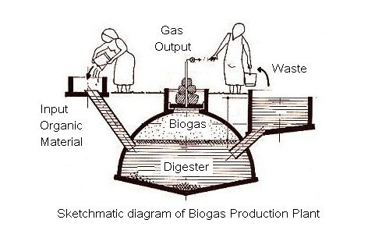
바이오가스를 이용한 Biodigester
[NAMA development for Biodigester? - 적정기술 사례]
Biodigester (생물소화조) 라는 게 있다. 집에서 일반적으로 기르는 소, 돼지, 닭 등의 배설물을 집어 넣으면 바이오가스가 생성되는데, 이를 조리(cooking)나 조명(light)의 연료로 사용하게 하는 기술이다. 바이오가스가 생성된 후의 배설물은 유기농 작물 재배에도 사용될 수 있어 유용한 폐자원에너지화(waste to energy)의 주요 사례로 거론된다.
[출처] NAMA development for Biodigester? - 적정기술 사례

Slide 5
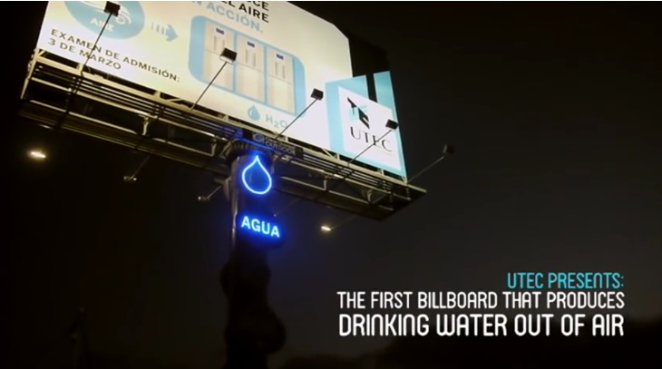
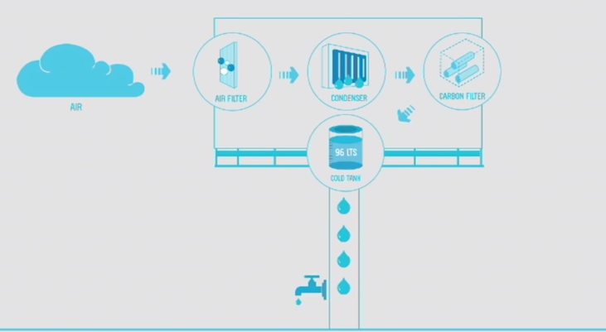
Drinking water out of air
수증기가 광고판 뒤의 냉각기를 거쳐 물로 바뀌는 기술

Slide 6
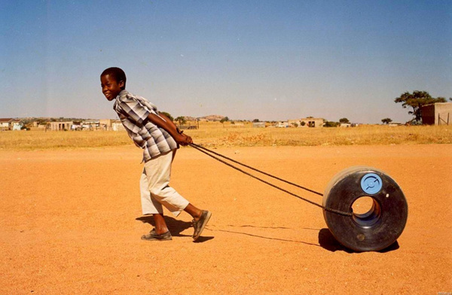
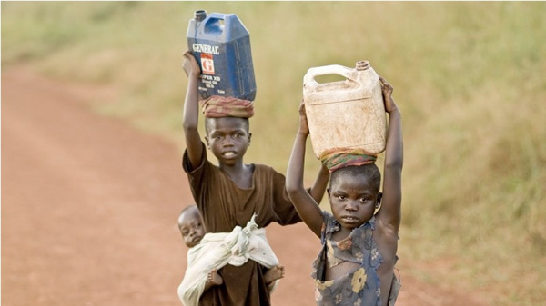
Q-DRUM

Slide 7
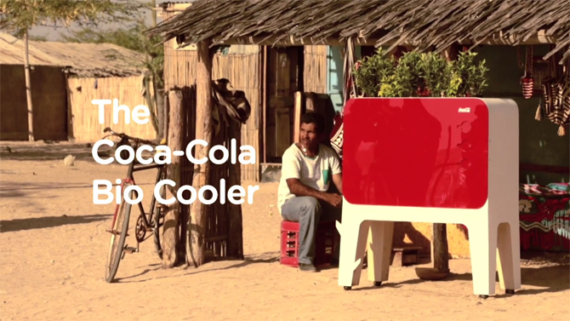
Bio Cooler

Slide 8
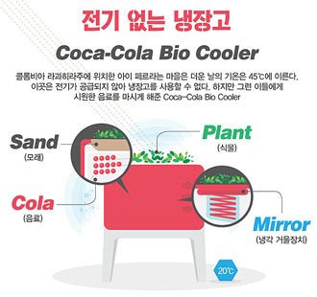
Bio Cooler
식물에 물을 주면 물이 증발하면서 주변의 열을 빼앗아가고, 냉각거울이 증기를 응축시켜 내부를 더욱 더
차갑게 만든다.

Slide 9
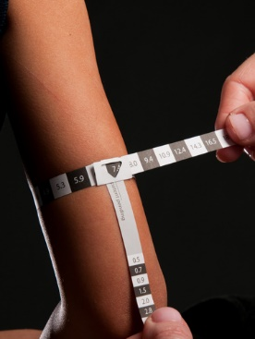
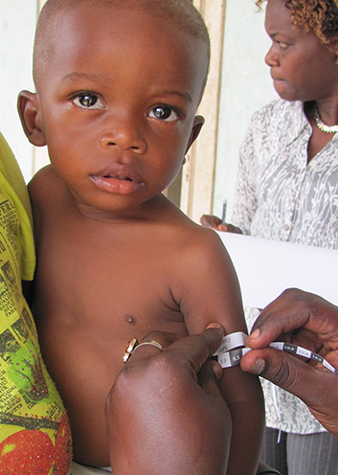
Mercy tape
2개월부터 16살까지의 어린이들의 몸무게를 저울을 이용하지 않고, 어깨길이와 중간 위 팔둘레를 재서 몸무게를 알 수 있는 테이프

Slide 10
적정기술 실패 사례

Slide 11
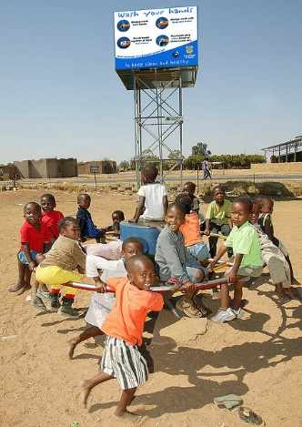
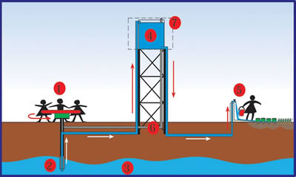
Playpump
설치비용과 유지비용이 많이 들어 지금은 대다수가 폐기되었다.
현지 적용 테스트도 없이 프로젝트를 추진했고 현지인들은 “언제 우리가 이런 것을 갔다 달라고 했냐”고 한다.
현지 상황도 모르고 로컬과의 커뮤니케이션이 없었던 기술이었던 것이다.
[출처] 적정기술 실패사례

Slide 12
유니세프 이노베이션 랩

Slide 13
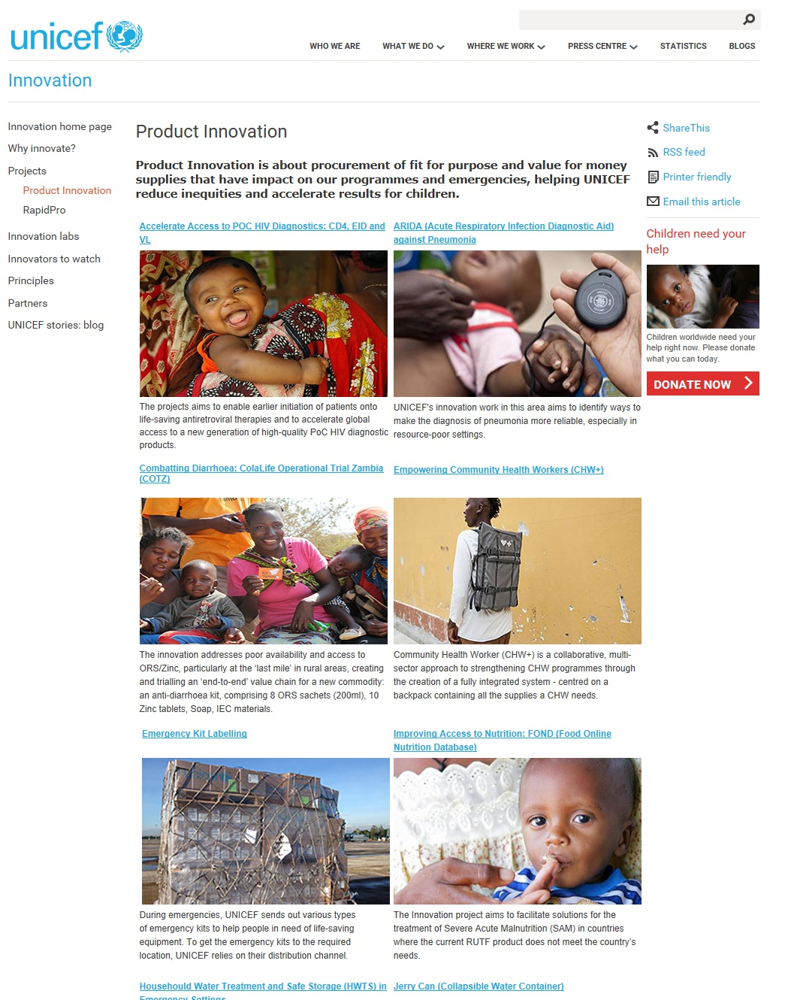
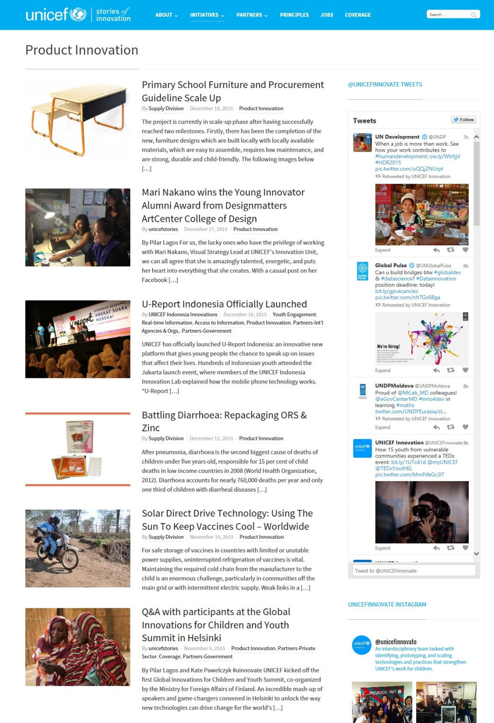
Unicef innovation LAB
​www.unicefstories.org
www.unicef.org/innovation

